Slide 1
Registration im Neptun System

Slide 2
Bitte loggen Sie sich in Neptun https://neptun.univet.hu/ate_hw/login.aspx mit Ihrem Neptuncode und Passwort ein. (Wechseln Sie die Sprache, falls notwendig, durch Anklicken der Flagge.)
Ii
I

Slide 3
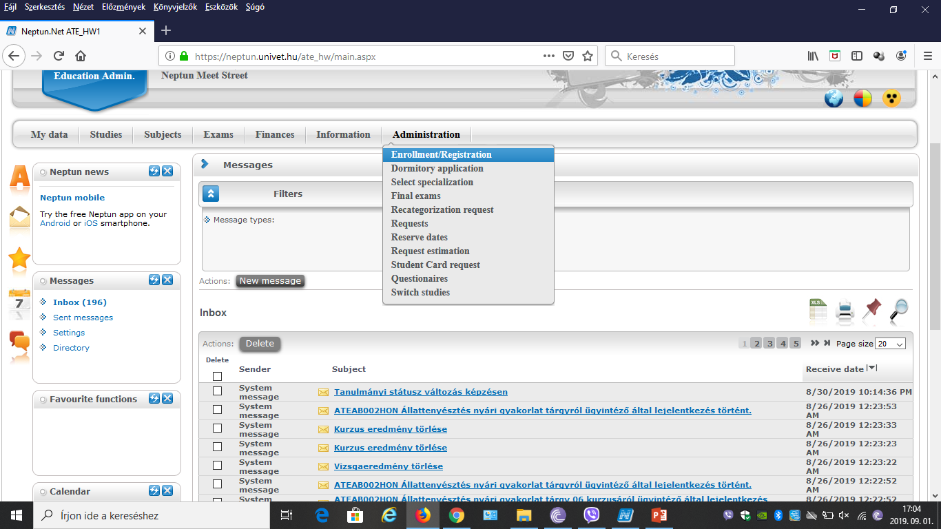
Registrieren Sie sich zum aktiven/inaktiven Status. Klicken Sie auf Geschäftsabwicklung und dann auf Anmelden!

Slide 4
Klicken Sie auf das Plus (+) Zeichen und Anmeldung (for 2020/21/1).

Slide 5
Bitte wählen Sie den aktiven/inaktiven Status.

Slide 6
Diese Nachricht bestätigt die erfolgreiche Registration.

